Slide 1
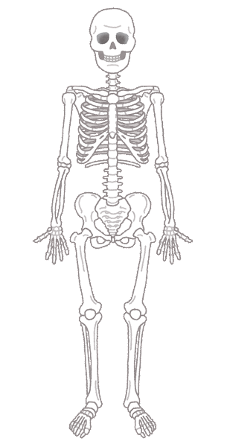
「体のつくりと運動」
単元プロセスシート
小学校理科4年
名前

Slide 2
「体のつくりと運動」学習計画表
【単元ミッション】あなたは発明者です。世の中の困っている人達へ、動物の体のつくりを生かした「おたすけスーツ」を開発してください。
③どうやって
体が動くのか？
【パート１】
④どうやって
体が動くのか？
【パート２】
⑤人と鳥の同じところや違うところは？
⑥「体のつくりと運動図鑑」を作ろう
①動物の体の中は？
②学習の計画
手羽先の中身を開いて見てみる
単元のゴールをたしかめる
体の曲がるところについて調べる
骨と筋肉の関係についてしらべる
人と鳥の
同じところ
ちがうところ
を話し合う
人と他の動物の
同じところ
ちがうところ
を考えて
ポスターにまとめる
さわって気付いたことをまとめる
学習計画表を作成する
体のつくりと運動にかかわることは？
人と動物のおなじところ・ちがいって何だろう？

Slide 3
①
②
③

Slide 4
④
⑤

